Slide 1
Разработка класса визуального компонента-игры «Сумма 10»
Выполнил: Дубровский А. М.

Slide 2

Цели и задачи:
Цель проекта: разработать визуальный компонент-игру «Сумма 10»
Задачи проекта:
Создание визуальной части компонента;
Разработка логики компонента;
Разработка алгоритма поиска суммы десяти;

Slide 3
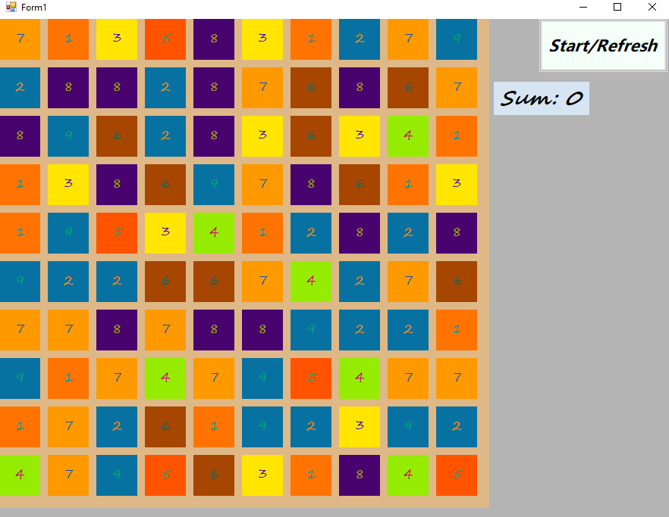
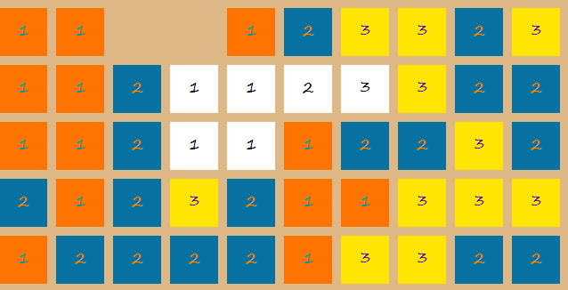
Разработка визуальной части компонента

Slide 4
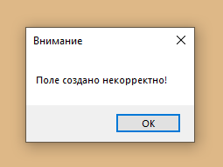
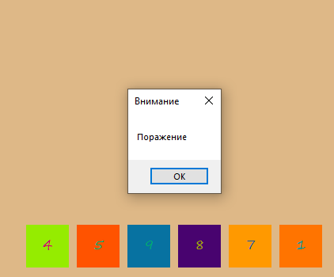
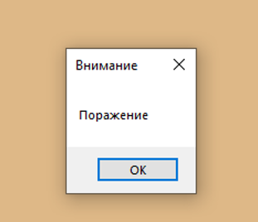
Разработка логики компонента

Slide 5
Разработка алгоритма поиска суммы десяти
Постановка задачи;
Построение математической модели;
Построение блок-схемы;
Программирование;
Анализ алгоритма;
Отладка программы.

Slide 6
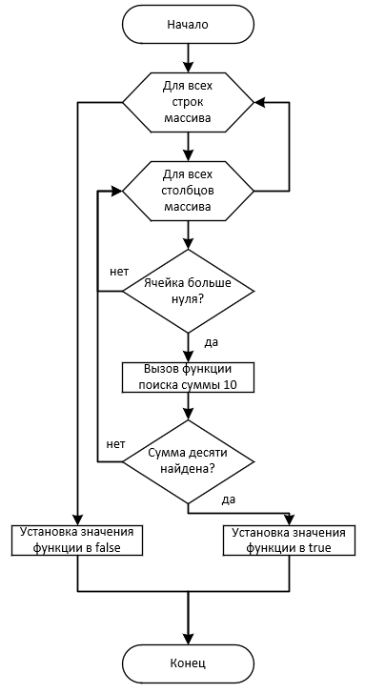
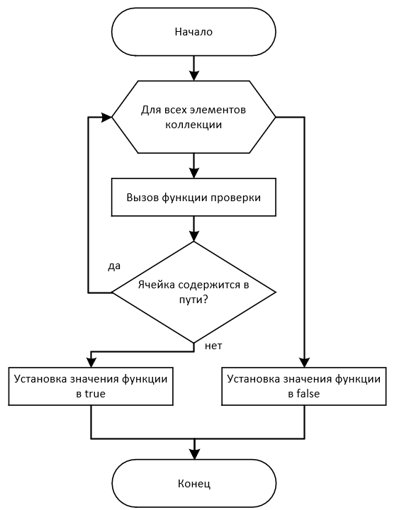
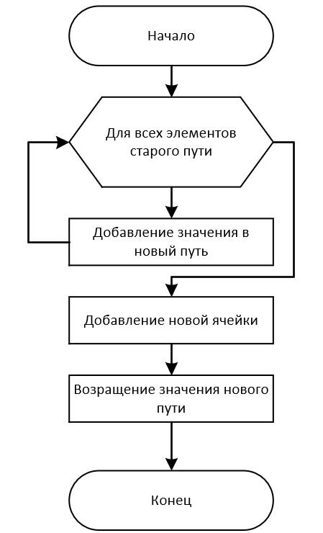
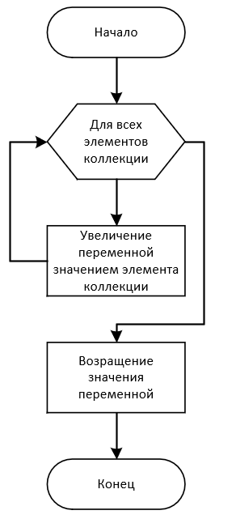
Разработка алгоритма поиска суммы десяти
WinOrLose
IsCellExists
MakePath
CheckSum10

Slide 7
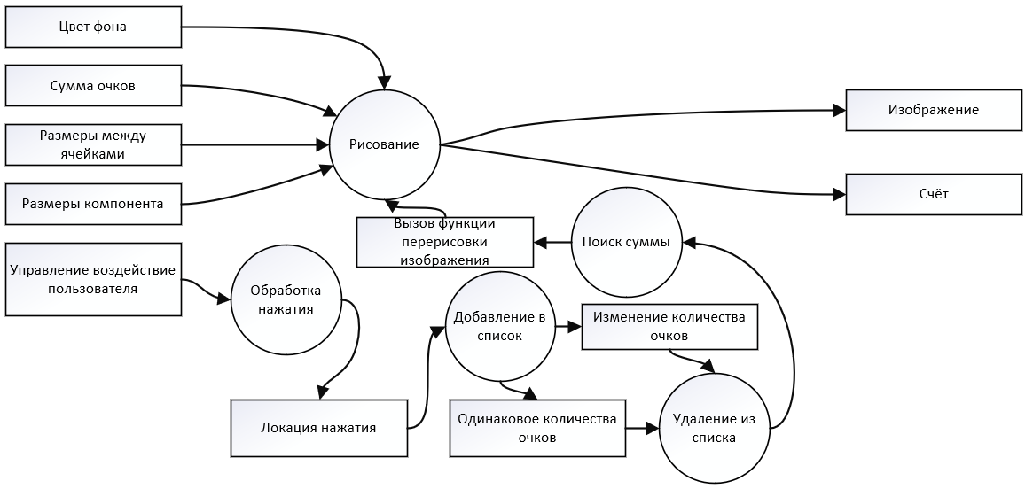
Структурная схема класса

Slide 8
Спасибо за внимание!

